Slide 1
Chương 4 LẬP TRÌNH GIAO DIỆN TRONG WINDOWS

Slide 2
Nội dung
1
Giới thiệu về lập trình giao diện trong Windows
2
Làm việc với Windows form và các điều khiển
3
Các hộp thoại thông dụng
4
Thực đơn và ứng dụng nhiều biểu mẫu

Slide 3
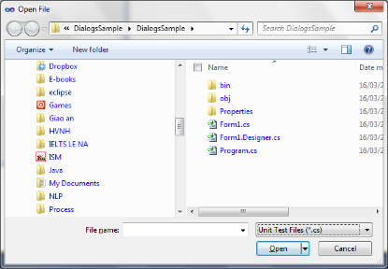
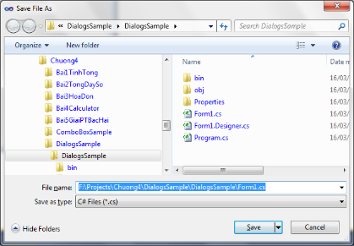
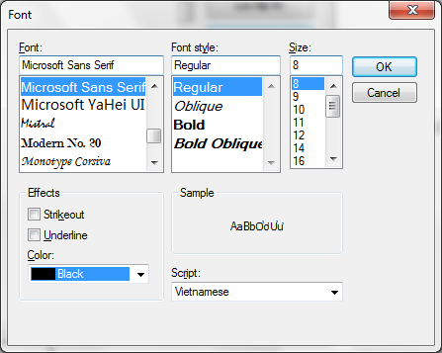
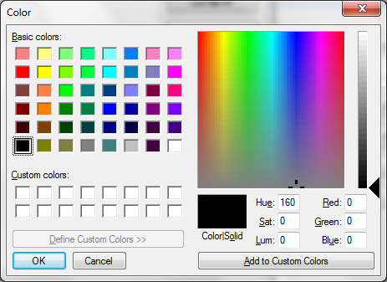
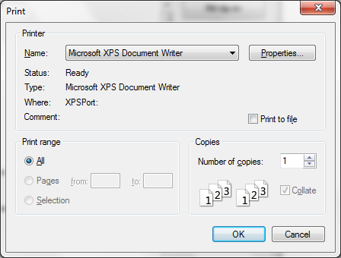
3. Các hộp thoại thông dụng
Nằm trong System.IO
Gồm 5 hộp thoại thông dụng
OpenFile: Mở file
SaveFile: Lưu file
Font: Font chữ
Color: Màu sắc
Print: In ấn

Slide 4
Hộp thoại OpenFile
Cho phép lựa chọn một/nhiều file để mở
Thuộc tính | Mô tả
FileName | Tên (đường dẫn) của tập tin đã chọn.
Filter | Danh sách các bộ lọc tập tin Ví dụ: “Text|*.txt|Icons|*.ico|All files|*.*”
FilterIndex | Bộ lọc tập tin mặc định, giả sử có 3 bộ lọc (*.com), (*.exe) và (*.ico) nếu FilterIndex = 2 thì hộp thoại sẽ hiển thị sẵn bộ lọc (*.exe)
InitialDirectory | Xác định thư mục mặc định cho hộp thoại
Multiselect | True/False: cho phép/không cho phép chọn nhiều file
FileNames | Tên và đường dẫn của các tập tin đã chọn.
Title | Xác định tiêu đề của hộp hội thoại.
OpenFile | Mở nội dung File đã được chọn (ReadOnly).

Slide 5
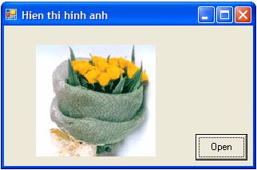
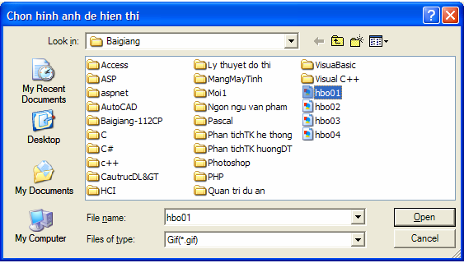
Type: PictureBox, name: PicAnh
Type: Button, name:btnOpen

Slide 6
Hộp thoại SaveFile
Cho phép lưu file
Thuộc tính | Mô tả
FileName | Tên (đường dẫn) của tập tin đã chọn.
Filter | Danh sách các bộ lọc tập tin Ví dụ: “Text|*.txt|Icons|*.ico|All files|*.*”
FilterIndex | Bộ lọc tập tin mặc định, giả sử có 3 bộ lọc (*.com), (*.exe) và (*.ico) nếu FilterIndex = 2 thì hộp thoại sẽ hiển thị sẵn bộ lọc (*.exe)
InitialDirectory | Xác định thư mục mặc định cho hộp thoại
Title | Xác định tiêu đề của hộp hội thoại.
AddExtension | True/False: tự động thêm phần mở rộng hiện hành vào tên tệp mà người dùng chọn nếu người dùng không chỉ rõ phần mở rộng của tên tệp.
DefaultExt | Phần mở rộng mặc định cho tên tệp, nếu người dùng không chỉ rõ phần mở rộng của tên tệp

Slide 7
Luồng File - FileStream
Luồng ghi dữ liệu – StreamWriter
Mở luồng để ghi file
StreamWriter Tenluong = new StreamWriter(Tenfile);
Ghi từng dòng
StreamWriter Tenluong = new StreamWriter(Tenfile);
Ghi toàn bộ nội dùng vào file
Tenluong.Write(“Noidung”);

Slide 8
Luồng file - FileStream
Luồng đọc dữ liệu – StreamReader
Mở luồng để đọc file:
StreamReader Tenluong = new StreamReader(Tenfile);
Đọc từng dòng dữ liệu của file: ta dùng vòng lặp với số lần lặp không xác định để đọc từng dòng dữ liệu, nếu đọc thành công thì trả về chuỗi chứa dữ liệu đọc được, nếu đến cuối file thì trả về Nothing.
Noidung = Tenluong.ReadLine();
Đọc tất cả dữ liệu của file lưu vào một biến:
Noidung = Tenluong.ReadToEnd();
Đóng luồng:
Tenluong.Close();

Slide 9
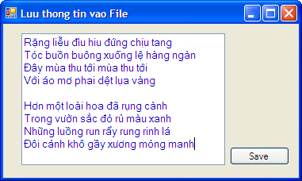

Slide 10
Hộp thoại Font
Cho phép chọn font chữ
Thuộc tính | Mô tả
Font | Font chữ được chọn trong hộp thoại Font.
ShowColor | True/False: cho phép/không cho phép hiển thị hộp thoại Color.
Color | Màu được chọn trong hộp thoại Font.

Slide 11
Hộp thoại Color
Hiển thị bảng màu
Thuộc tính | Mô tả
Color | Màu được chọn trong hộp thoại Color.
FullOpen | Hiển thị toàn bộ hộp thoại Color.
SolidColorOnly | Không hiển thị phần Define Custom Colors.

Slide 12
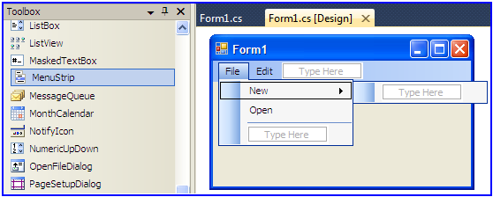
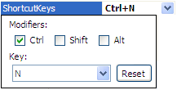
4. Thực đơn và ứng dụng nhiều biểu mẫu
Thực đơn (menu)
Điều khiển MenuStrip
Cho phép
Thiết kế thanh thực đơn
Lựa chọn kiểu thực đơn
Phím tắt

Slide 13
Thực đơn - Menu
Thuộc tính | Mô tả
Name | Mọi mục menu đều phải có tên, bắt đầu bằng mnu
Enabled | True/False: bật/tắt
Image | Thiết lập hình ảnh biểu tượng
ShortcutKeys | Phím tắt
Text | Tạo tiêu đề của các mục menu. Nếu đặt ký tự & trước một chữ cái trong thuộc tính Text thì khi chạy chương trình người dùng có thể bấm tổ hợp phím Alt + Chữ cái đó để kích hoạt menu. Ví dụ : &File sẽ cho phép bấm Alt+F để kích hoạt menu File. Nếu Text được xác lập là một dấu trừ (-) C# sẽ hiển thị một đường thẳng ngăn cách giữa các khoản mục menu.
Visible | True/False: hiển thị/không hiển thị
ToolTipText | Dòng mách nước cho các mục menu

Slide 14
Menu ngữ cảnh – ContextMenuStrip
Cho phép tạo menu ngữ cảnh
Gán menu ngữ cảnh cho các điều khiển khác qua thuộc tính Context MenuStrip
Tên bắt đầu bằng cmnu
Thuộc tính tương tự như MenuStrip

Slide 15
Ứng dụng nhiều biểu mẫu
Thêm biểu mẫu
Project → Add Windows Form…
Nháy phải tên project ở Solution Explorer → Add → Windows Form
Ctrl + Shift + A
Chọn biểu mẫu khởi động
Trong file program.cs
Application.Run(new Tên_form_khởi_động());
Ví dụ: Application.Run(new frmMain());

Slide 16
Ứng dụng nhiều biểu mẫu
Gọi biểu mẫu
Giả sử có 2 form: Form1 và Form2, trong đó Form1 cần gọi From2
Cách 1: Dùng phương thức Show
Form2 frm = new Form2();
frm.Show();
Cách 2: Dùng phương thức ShowDialog
Form2 frm = new Form2();
Frm.ShowDialog();
Đóng biểu mẫu
Phương thức: Hide, Close

Slide 17
Bài tập về nhà
Thiết kế giao diện cho hệ thống trong bài tập lớn

